Slide 1
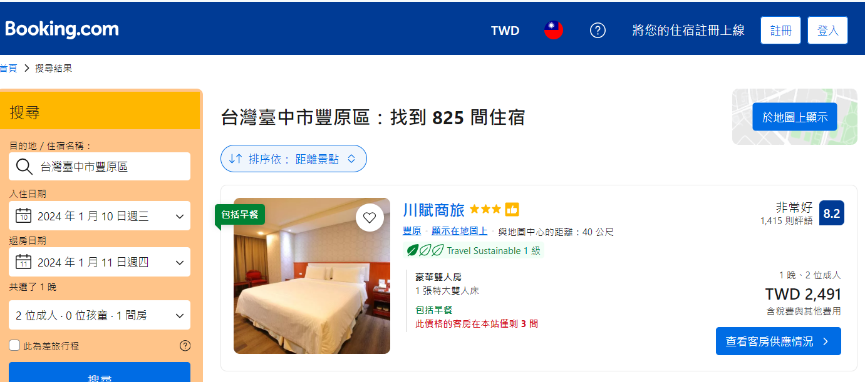
臺中市旅館000號
範例：請業者刊登網路平台廣告第1張照片正下方中央

Slide 2
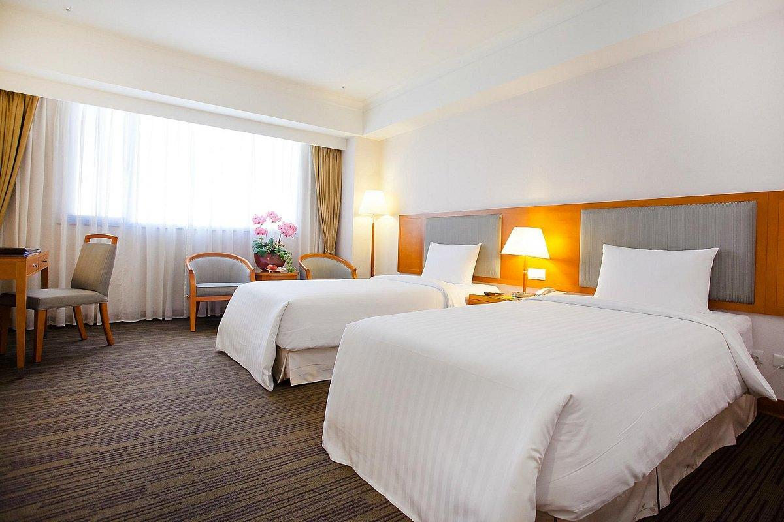

臺中市旅館000號

Slide 3
臺中市旅館000號

Slide 4
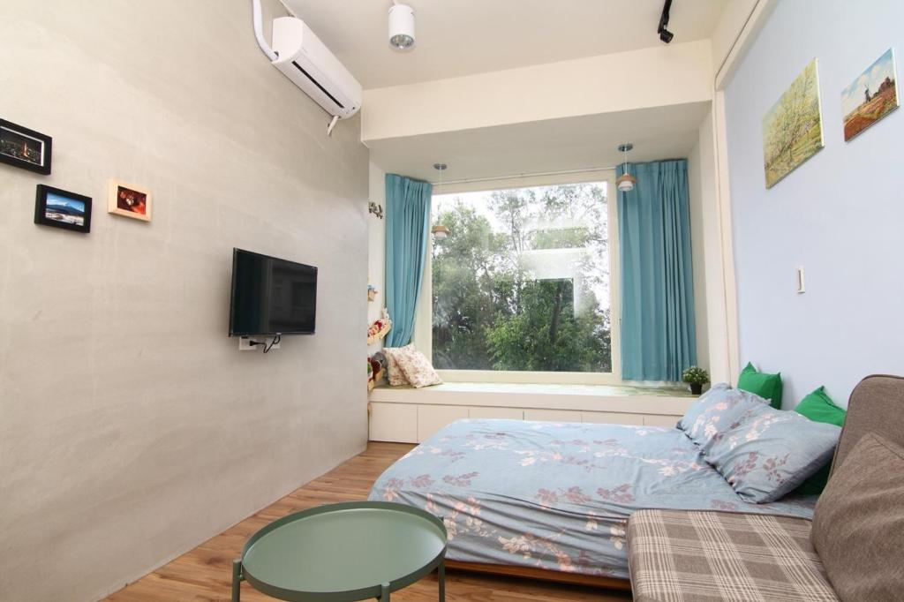

臺中市民宿000號

Slide 5
臺中市民宿000號

